Slide 1
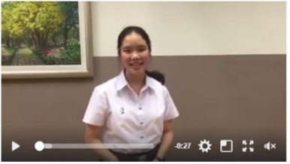
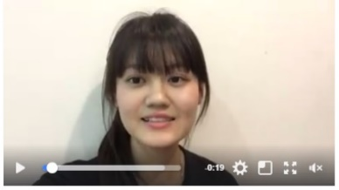
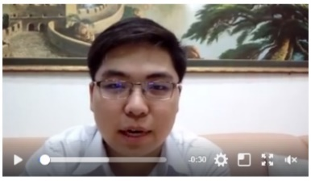
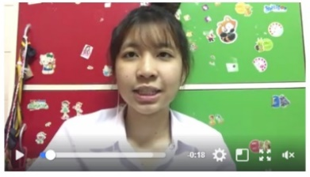
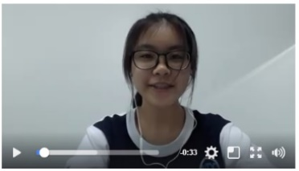
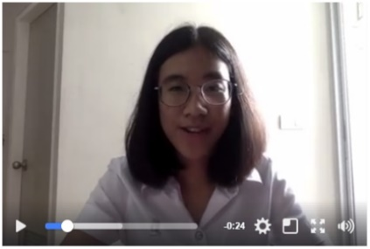
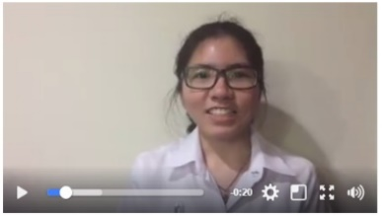
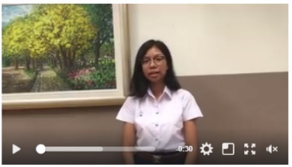
WELCOME TO SCHOOL OF RISKX @ CHULA
RISKX.TEACHABLE.COM
CU Intro Risk Fall 2017

Slide 2
เปิด lecture note ของตัวเองแล้วลองทบทวนคำศัพท์ต่อไปนี้...
ความเบ้ ความโด่ง
ความแปรปรวนร่วม สหสัมพันธ์
การกระจายแบบต่าง ๆ รวมถึงการกระจายแบบปกติ
Law of Large Number และ Central Limit Theorem
การวิเคราะห์สมการถดถอย

Slide 3
ทุกคนเข้าเว็บนี้ risk01. participoll. com

Slide 4
ข้อ 1
เครื่องมือที่ใช้วัดความไม่สมมาตรของการกระจายตัวของความถี่ (ความน่าจะเป็น) คือ...
ส่วนเบี่ยงเบนมาตรฐาน
ความเบ้
ความโด่ง
A
B
C
0

Slide 5
ข้อ 2
เครื่องมือใดไม่สามารถใช้วัดความสัมพันธ์ระหว่างตัวแปรสุ่มสองตัว (หรือความเสี่ยงสองตัว) ได้
ค่าสหสัมพันธ์
การวิเคราะห์สมการถดถอย
ความโด่ง
A
B
C
0

Slide 6
ข้อ 3
ค่าเฉลี่ยเลขคณิตที่ได้จากการบันทึกผลตัวเลขที่เราสนใจจากการทดลองหลาย ๆ ครั้ง (หรือจากการทำ Simulation หลาย ๆ ครั้ง) แล้วพบว่า ยิ่งทดลองมากครั้ง ค่าเฉลี่ยเลขคณิตยิ่งมีค่าเข้าใกล้ค่าคาดหมาย เป็นแนวคิดของทฤษฎีอะไร?
Law of Large Number
Central Limit Theorem
Expected Value
A
B
C
0

Slide 7
ข้อ 4
กำหนดให้มีตัวแปรสุ่ม (หรือความเสี่ยง) สองตัวคือ X และ Y คำนวณค่าสหสัมพันธ์ได้เท่ากับ -0.7 จงพิจารณาข้อความต่อไปนี้
1. X และ Y มีความสัมพันธ์ในทิศทางเดียวกัน ถ้า X เพิ่ม (หรือลด) Y ก็จะมีโอกาสเพิ่ม (หรือลด)
2. ถ้า X เพิ่มขึ้น 1 หน่วย Y จะลดลงเท่ากับ 0.7 หน่วย
3. จากข้อมูลที่ให้มา เราสามารถคำนวณหาค่าความแปรปรวนร่วมของ X และ Y ได้ หากเราทราบค่าความแปรปรวนของ X และ Y
ข้อความข้างต้น มีข้อที่กล่าวถูกต้องกี่ข้อ?
1 ข้อ
2 ข้อ
3 ข้อ
ไม่มีข้อถูกเลย
A
B
C
D
0

Slide 8
ข้อ 5
จงพิจารณาข้อความต่อไปนี้
“แม้ว่าการลงทุนในประเทศจีนจะให้ผลตอบแทนโดยเฉลี่ยมากการการลงทุนในประเทศไทย แต่ตลาดหุ้นจีนมีความผันผวนสูงกว่าในรอบสามปีที่ผ่านมา โดยปัจจัยที่ส่งผลให้ราคาหุ้นของจีนมีความผันผวนนั้นได้แก่ ราคาน้ำมันในตลาดโลก ราคาเหล็กกล้าที่นำเข้าจากออสเตรเลีย และเหตุการณ์ความไม่แน่นอนทางการเมืองในเกาหลีเหนือ”
ข้อใดต่อไปนี้ไม่สามารถอนุมานได้จากข้อความข้างต้น
ค่าคาดหมายของผลตอบแทนจากการลงทุนในจีนสูงกว่าค่าคาดหมายของผลตอบแทนจากการลงทุนในไทย
ส่วนเบี่ยงเบนมาตรฐานของผลตอบแทนจากการลงทุนในจีนสูงกว่าส่วนเบี่ยงเบนมาตรฐานของผลตอบแทนจากการลงทุนในไทย
ค่าสหสัมพันธ์และค่าความแปรปรวนร่วมระหว่างผลตอบแทนจากการลงทุนในจีนและราคาน้ำมันในตลาดโลกมีค่าเป็นบวก
A
B
C
0

Slide 11
คุยกันวันนี้
ความรู้ทั่วไปเกี่ยวกับการประกันภัย
การอ่านออกเขียนได้เรื่องความเสี่ยง
การจัดการความเสี่ยงส่วนบุคคล
การจัดการความเสี่ยงบริษัท
แนวโน้มเรื่องการจัดการความเสี่ยงและประกันภัย
พื้นฐาน
ความน่าจะเป็นและสถิติ
Excel
พื้นฐาน
เครื่องมือ
เครื่องมือ
การเอาไปใช้
พื้นฐาน
การเอาไปใช้
กฎหมาย
แนวโน้มใหม่ ๆ

Slide 12
MIND MAP เรื่อง RISK LITERACY
EXCEL
PROBABILITY DISTRIBUTION
CUMULATIVE PROBABILITY DISTRIBUTION
COMMON DISTRIBUTIONS E.G. NORMAL, UNIFORM, BINOMIAL, POISSON
MOMENTS E.G. EXPECTED VALUE, VARIANCE, STANDARD DEVIATION, SKEWNESS, KURTOSIS
SAMPLE STATISTICS
COVARIANCE
CORRELATION
REGRESSION ANALYSIS
DISTRIBUTIONS
MOMENTS
RANDOM VARIABLE (1 VARIABLE)
MULTIPLE RANDOM VARIABLES
PROBABILITY / SAMPLE SPACE / EVENT
SET / SUBSET / UNION / INTERSECTION / COMPLEMENT / VENN DIAGRAM

Slide 13
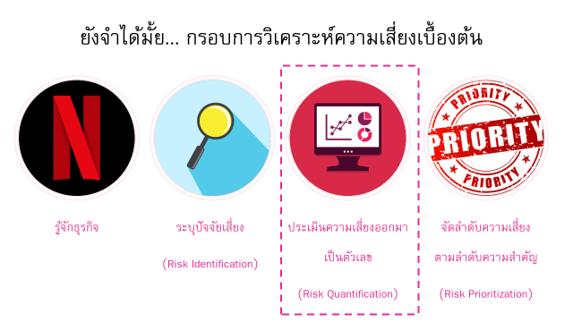
Risk Dashboard
Risk Management and Monitoring

Slide 14
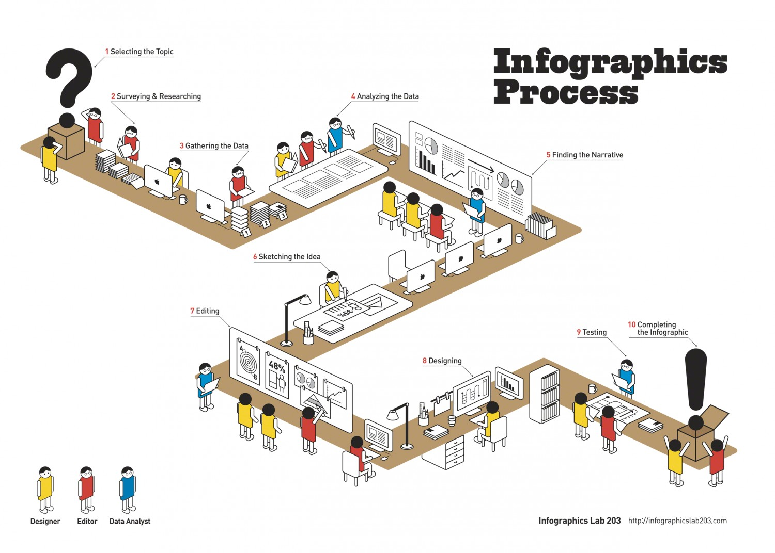
Publishing

Slide 20
Publishing
the Infographics

Slide 21
Assignment วันนี้ (100 คะแนน) ส่งภายในวันที่ 13 (พุธ) หรือ 14 (พฤหัส) กันยายนก่อนเข้าเรียนคาบถัดไป
จับกลุ่ม 1-3 คน (จะเดี่ยวหรือกลุ่มก็ได้ ถ้าทำกลุ่ม ทุกคนในกลุ่มจะได้คะแนนเท่ากัน)
เลือก 1 ชุดข้อมูลจาก 3 ชุดข้อมูลที่เตรียมมาให้ (สามารถ download ได้ในเว็บ http://riskx.teachable.com/courses/186048/lectures/2828418) แล้วให้แต่ละกลุ่มเลือกเองเลยว่าต้องการนำเสนอและวิเคราะห์คำถามอะไร *** อย่างน้อย 3 คำถาม *** ช่วยเติมด้วย!!
Upload (Image/Video) Infographic ที่กลุ่มตัวเองทำขึ้นมาลงใน Facebook Group: CU Intro Risk Fall 2017 อย่าลืมลงชื่อและรหัสนิสิตของทุกคนในกลุ่มให้เรียบร้อย
รูป/วิดีโอ Infographic ใดที่ได้รับการแชร์ + ไลค์ + คอมเมนท์มากที่สุด 5 อันดับแรก จะได้คะแนนพิเศษ 1% (แข่งกันทั้ง Section วันพุธและพฤหัส) ไม่นับจำนวนคอมเม้นท์ที่เจ้าของโพสปั่นเอง
นิสิตไม่จำเป็นต้องส่งไฟล์ Excel มาให้ผม แต่หากผมสงสัยว่ามีการลอกกันหรือไม่ได้มีการวิเคราะห์ข้อมูลโดยใช้ Excel จริง ๆ ผมอาจจะขอให้นิสิตส่งไฟล์ต้นฉบับมาให้ผมตรวจสอบ
นิสิตอาจใช้โปรแกรมสำเร็จรูปอื่นในการทำ Infographic ได้ โดยไม่จำเป็นต้องใช้ Excel อย่างเดียว เช่น PowerPoint, Illustrator, Photoshop, After Effect, Canva, Tableau, R, STATA, SAS ฯลฯ แต่อย่างน้อยต้องใช้ Excel สำหรับการวิเคราะห์ข้อมูล

Slide 22
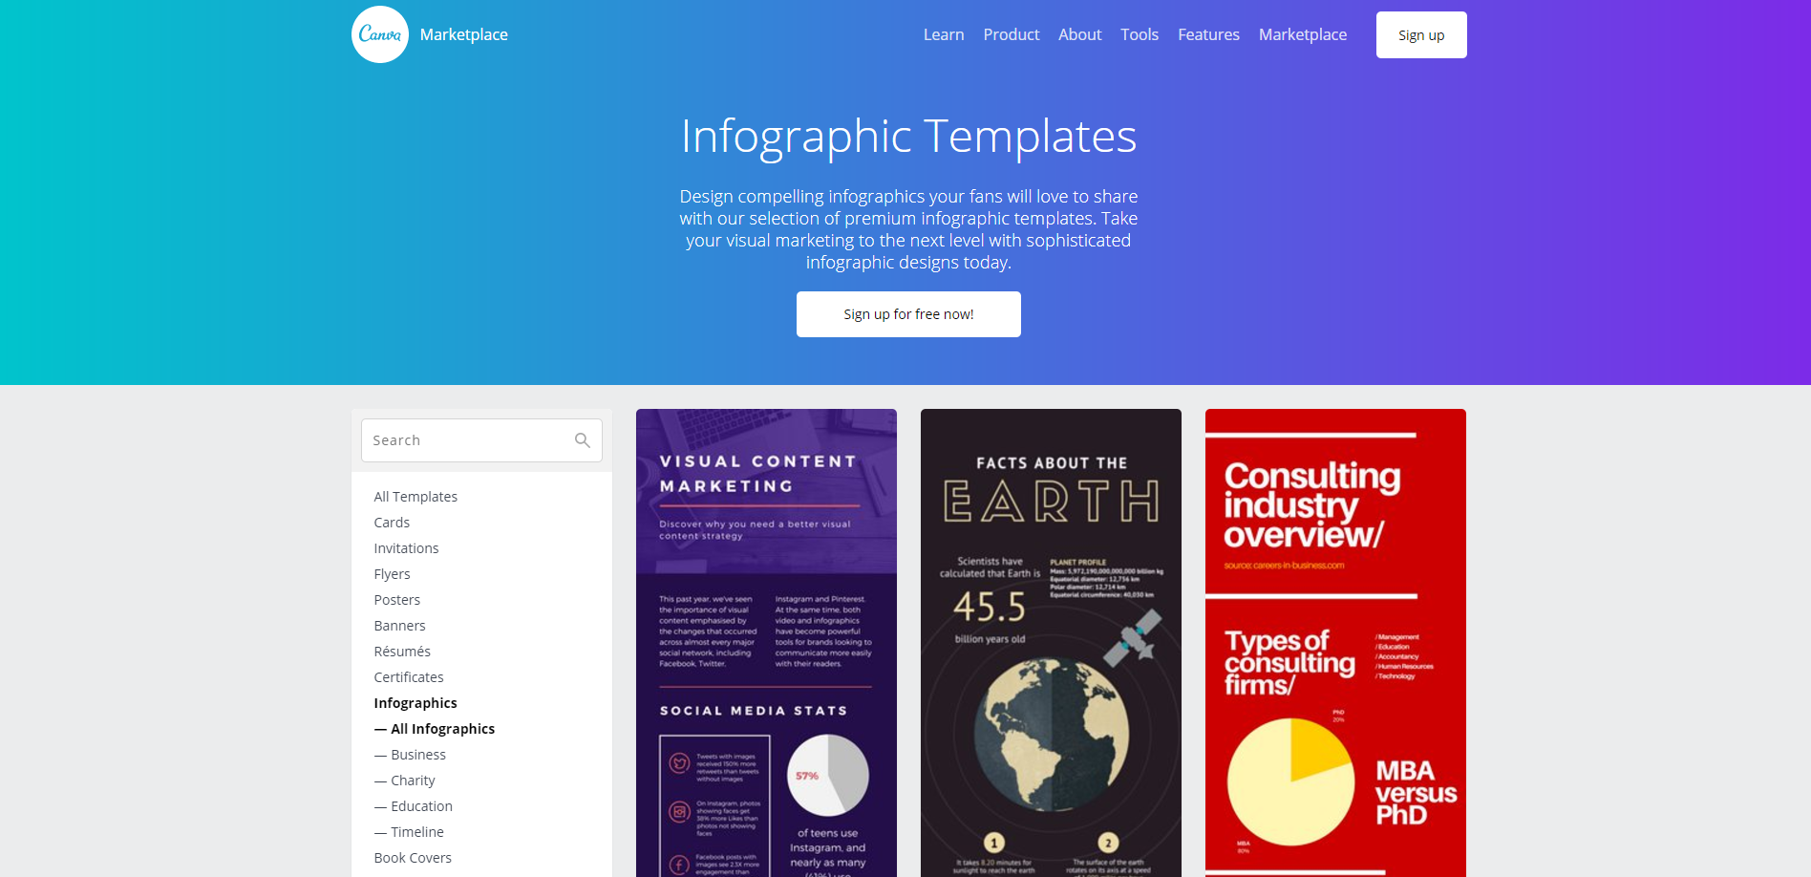
https://www.canva.com/templates/infographics/business/

Slide 23
เปลี่ยนขนาด PowerPoint ให้ไปที่ Design >> Slide Size
แล้วเลือกขนาดที่ต้องการ

Slide 25
Excel
Basics
จัดการข้อมูล
วิเคราะห์ข้อมูล
นำเสนอข้อมูล

Slide 26
เริ่มจาก เบสิค ก่อน (เปิดไฟล์ Excel1.xlsx)
File Type ที่ควรรู้จัก: .xls, .xlsx, .csv
Worksheet / Workbook เราสามารถผูกสูตรข้าม Worksheet หรือ Workbook ได้ แต่ถ้าจะผูกสูตรข้าม Workbook จะต้อง save file ไว้ที่เดิมเสมอ
Data Type
Formatting
Control, Shift, Control + Shift
Alternate, Wrap Text
Autofill & Flash Fill

Slide 27
ก็ยัง เบสิค อยู่ (เปิดไฟล์ Excel2.xlsx)
สูตร หรือ ฟังก์ชั่น
ฟังก์ชั่นคณิตศาสตร์และสถิติพื้นฐาน
ปุ่ม F4 และเครื่องหมาย $
LOGIC
VLOOKUP
RAND / RANDBETWEEN
ปุ่ม F9

Slide 28
การ จัดการ ข้อมูล (เปิดไฟล์ Excel3.xlsx)
View >> Freeze Pane
Data >> Filter
Data >> Sort
Data >> Remove Duplicate
Data >> Text to Columns

Slide 29
การ วิเคราะห์ ข้อมูล (เปิดไฟล์ Excel4.xlsx)
Insert >> Pivot Table
Data >> Data Analysis >> Data Summary
Data >> Data Analysis >> Covariance หรือ Correlation
Data >> Data Analysis >> Regression
Data >> Data Analysis >> Random Number Generation

Slide 30
การ นำเสนอ ข้อมูล (เปิดไฟล์ Excel5.xlsx)
Insert >> Chart
Insert >> Smart Art
Home >> Conditional Formatting
Insert >> 3D Maps

Slide 31
คราวหน้า
ความรู้ทั่วไปเกี่ยวกับการประกันภัย
การอ่านออกเขียนได้เรื่องความเสี่ยง
การจัดการความเสี่ยงส่วนบุคคล
การจัดการความเสี่ยงบริษัท
แนวโน้มเรื่องการจัดการความเสี่ยงและประกันภัย
พื้นฐาน
ความน่าจะเป็นและสถิติ
Excel
พื้นฐาน
เครื่องมือ
เครื่องมือ
การเอาไปใช้
พื้นฐาน
การเอาไปใช้
กฎหมาย
แนวโน้มใหม่ ๆ

